Slide 1

ЛЕКАРСТВЕННЫЕ РАСТЕНИЯ БЕЛАРУСИ
Коваленко Е. В.,
учитель начальных классов
ГУО «Средняя школа № 17
г. Барановичи»

Slide 3
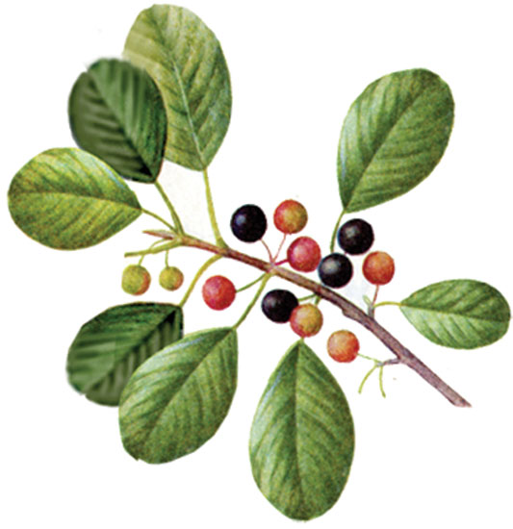
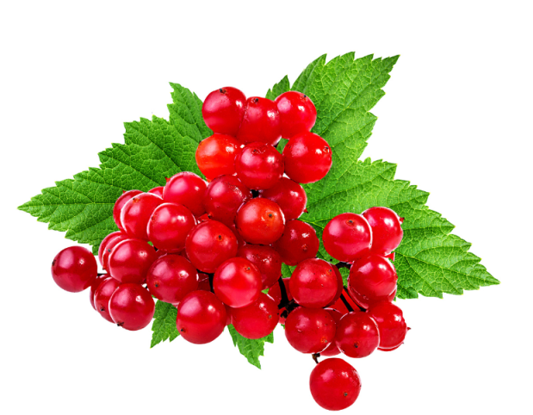
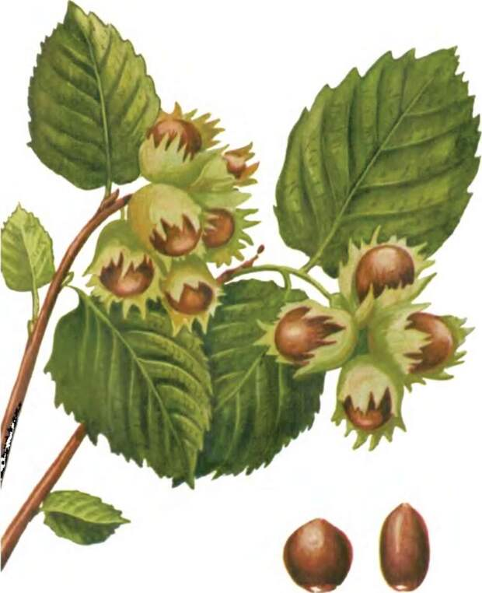
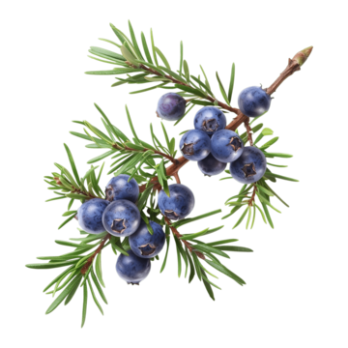
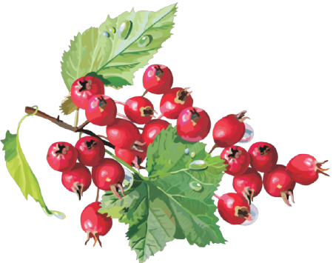
крушина
бузина красная
калина
лещина
боярышник
можжевельник

Slide 5




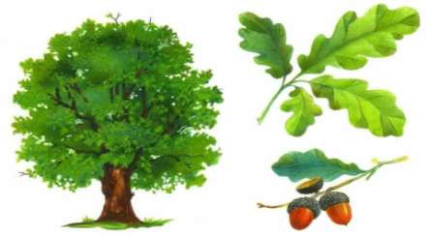
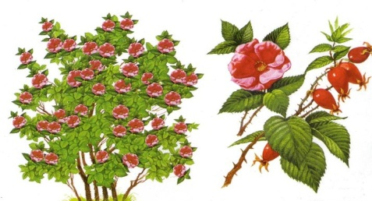
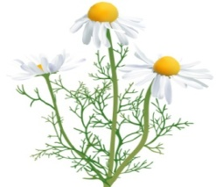

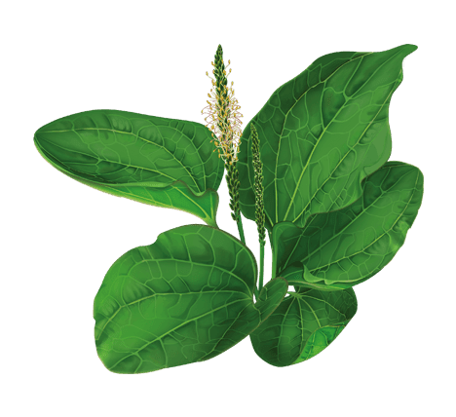




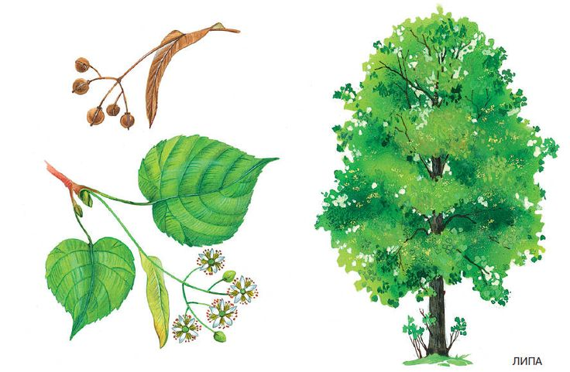
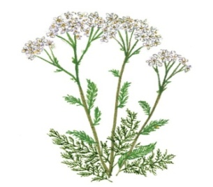
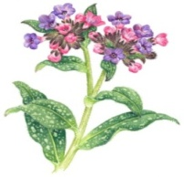
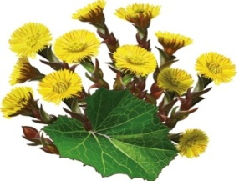


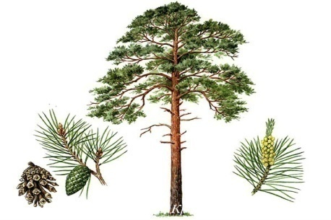

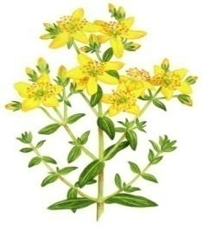
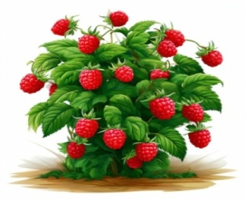
+
+
+
+
ромашка аптечная
подорожник
дуб
шиповник
+
+
+
+
медуница
тысячелистник
мать-и-мачеха
липа
+
ожог
температура
рана, кровотечение
кашель
боль в горле
укус пчелы
укрепление иммунитета
+
+
+
зверобой
малина
сосна

Slide 7
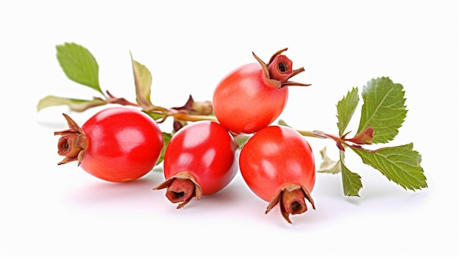

шиповник

Slide 8
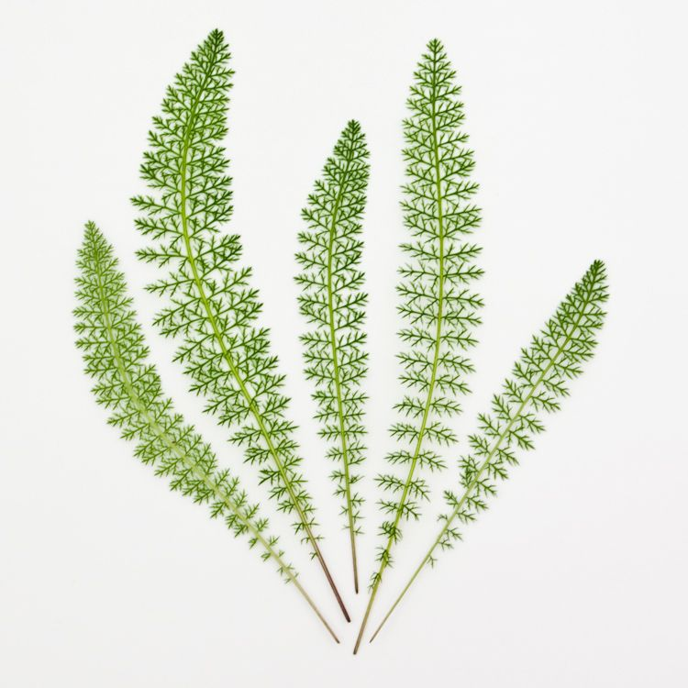
тысячелистник

Slide 9
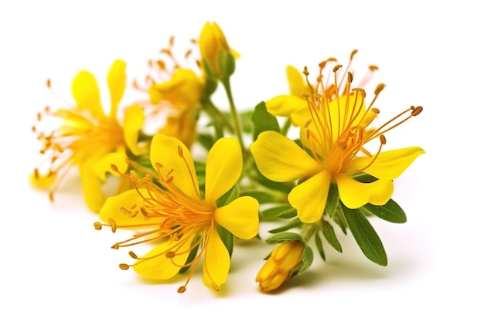
зверобой

Slide 10
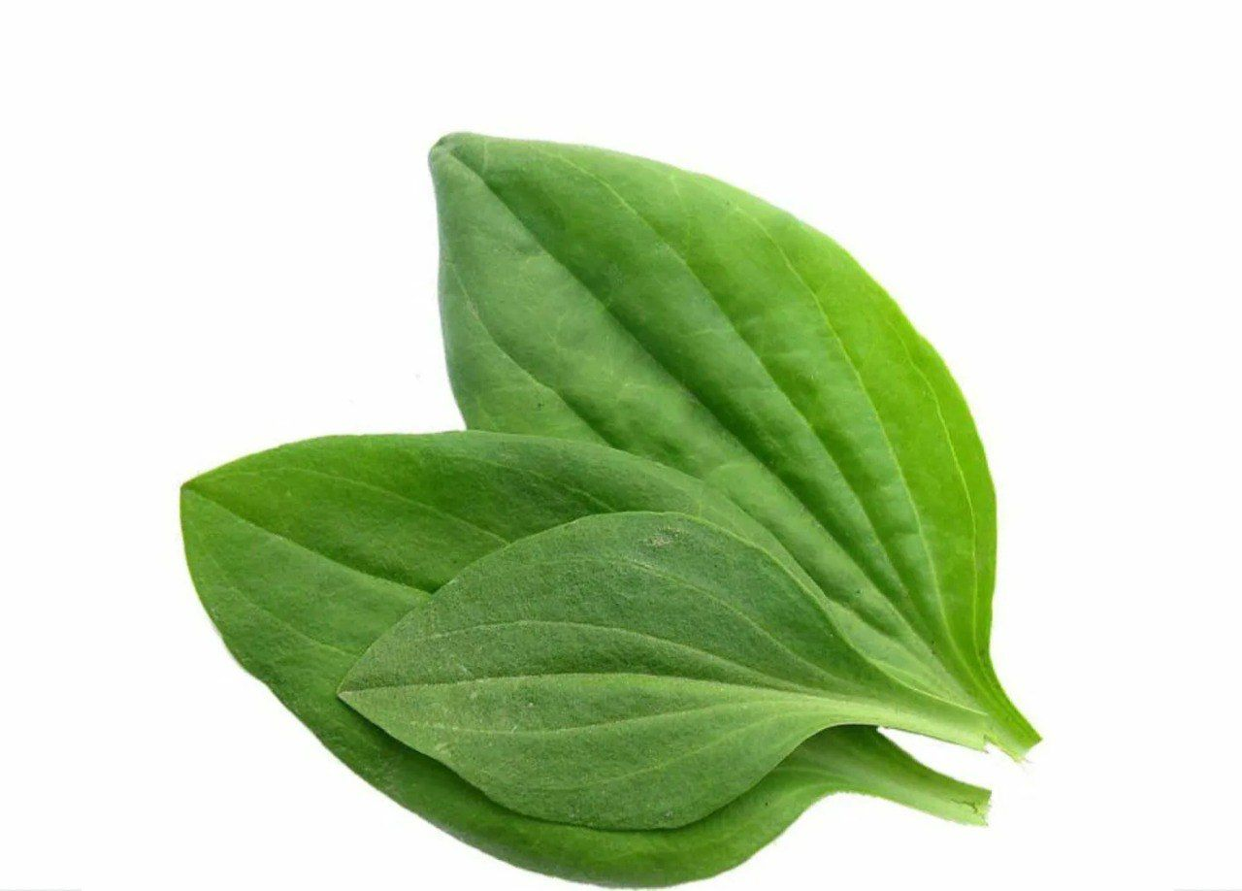
подорожник

Slide 11
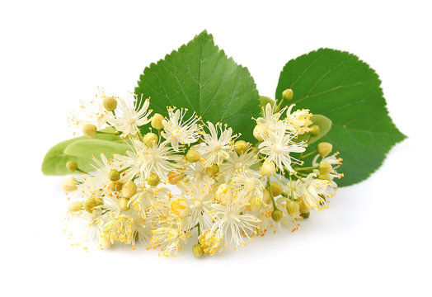
липа

Slide 13

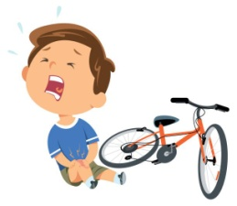
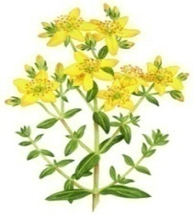

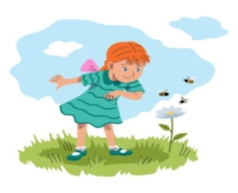

Павел
ушиб
Роман
кашель
ожог
Диана
укус пчелы
Софья
кровь из раны
Кира

